Slide 1
Digitálne technológie v príprave budúcich učiteľov matematiky, fyziky, informatiky, biológie, chémie a geografie
Marián Kireš, Ľubomír Šnajder
marian.kires@upjs.sk, lubomir.snajder@upjs.sk
Prírodovedecká fakulta
Univerzita P. J. Šafárika v Košiciach

Slide 2
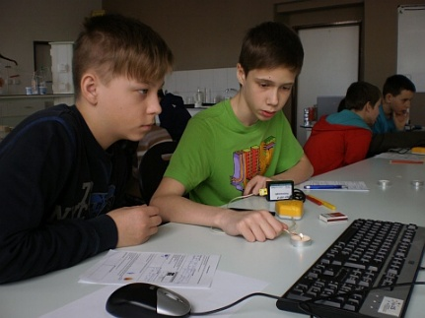
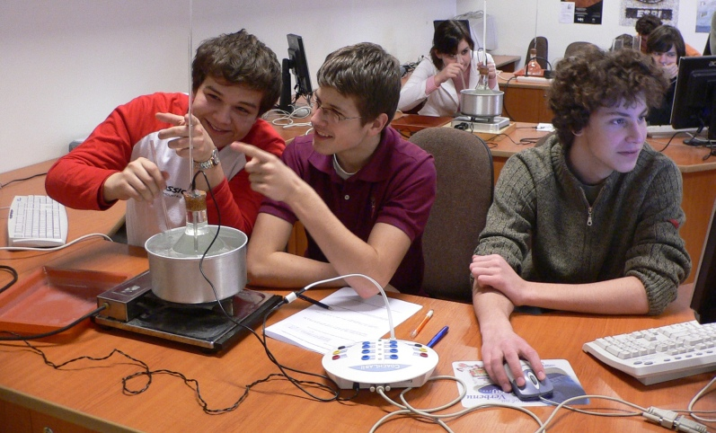
Motto
Vzdelávanie v a pre informačnú spoločnosť
Prírodovedné vzdelávanie zamerané na budovanie vedeckej gramotnosti.

Slide 3
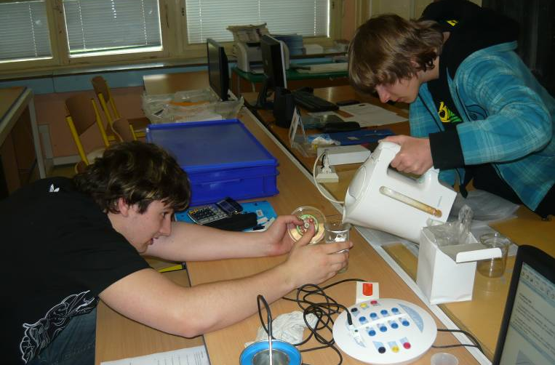
Prírodovedná gramotnosť
OECD PISA (http://www.pisa.oecd.org) chápe vedeckú gramotnosť ako:
„schopnosť používať vedecké poznatky, identifikovať otázky a vyvodzovať dôkazmi podložené závery na pochopenie a tvorbu rozhodnutí o svete prírody a zmenách,
ktoré v ňom v dôsledku ľudskej aktivity nastali.“
Prírodovedná gramotnosť (Harlen, 2000) pozostáva z troch základných zložiek:
prírodovedné predstavy,
prejavy vedeckého postoja k realite,
spôsobilosti vedeckej práce.
Myslíme to vážne s rozvíjaním spôsobilostí (kompetencií)?

Slide 4
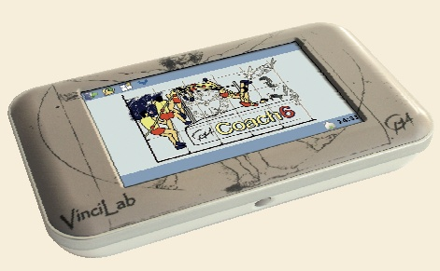
Prírodovedné vzdelávanie
Rozvíjanie spôsobilostí je možné len pomocou aktívneho žiackeho poznávania
Interaktívne vzdelávanie Bádateľsky orientovaná výučba prírodovedných predmetov
Žiak sa má presvedčiť, že potrebuje byť vedecky gramotný
Objavuj, skúmaj, vyšetruj, bádaj....
Digitálne technológie
predstavujú vhodný nástroj pre interaktívne vzdelávanie.

Slide 5
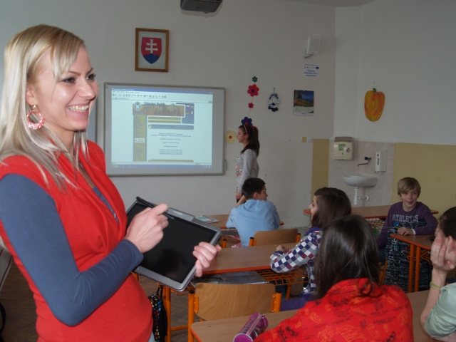
Čo dnes vieme, že žiak nevie a možno ani učiteľ ☹
Klásť si otázky, ktoré sa dajú overovať experimentom
Navrhovať postup skúmania
Formulovať hypotézu
Argumentovať a viesť odbornú diskusiu
Modelovať a používať modely
Samostatne riešiť nové problémy
Kľúčom k úspechu je o. i. učiteľ pripravený na
využívanie digitálnych technológií
v bádateľsky orientovanom prírodovednom vzdelávaní.

Slide 6


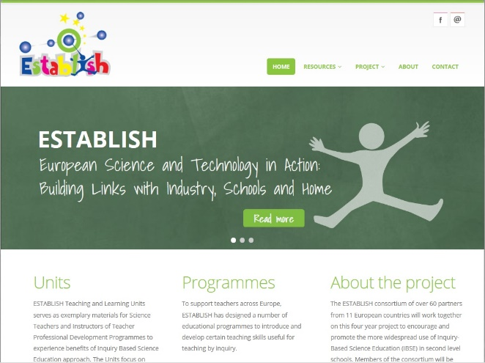
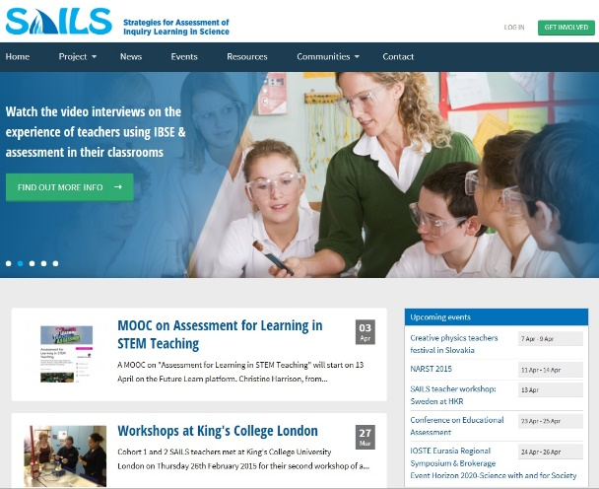
Využívanie DT v IBSE
Naše projekty:
Modernizácia vzdelávacieho procesu na ZŠ a SŠ
Ďalšie vzdelávanie učiteľov informatiky
7.RP Establish (http://establish-fp7.eu)
7.RP Sails (http://sails-project.eu)
APVV: VEMIV (http://ufv.science.upjs.sk/_projekty/vemiv/)

Slide 7
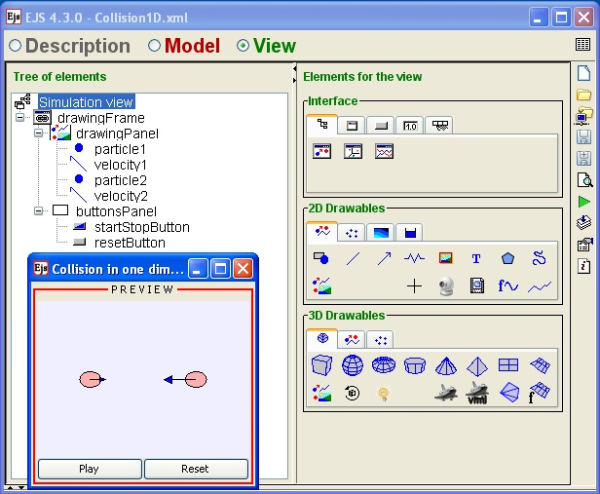
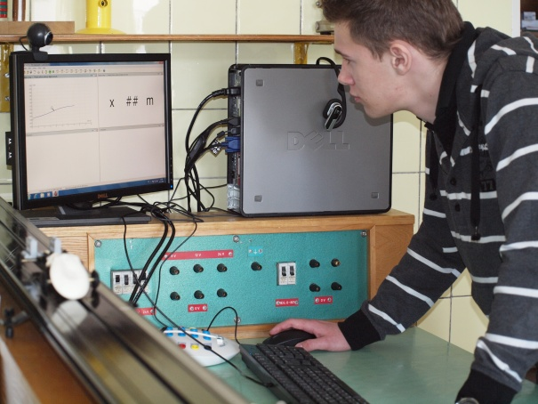
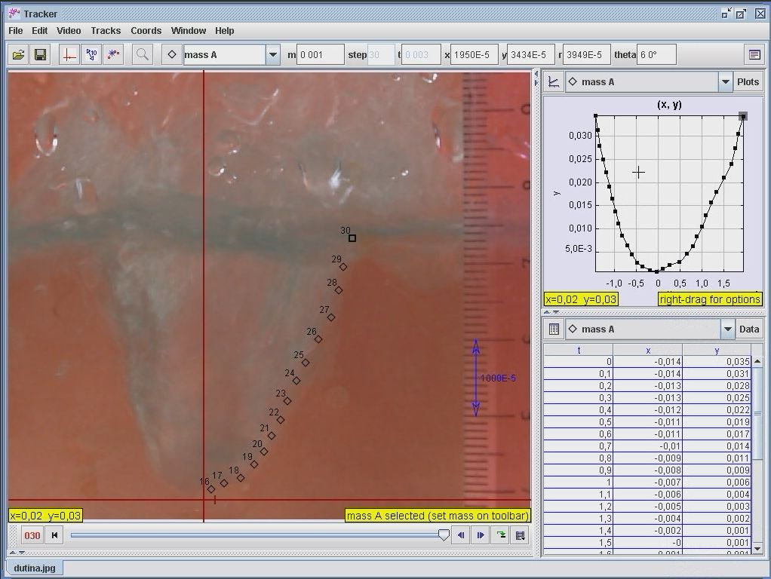
Využívanie DT v IBSE
Predmety v príprave budúcich učiteľov s väzbou na DT v IBSE:
Moderná didaktická technika
Počítačom podporované prírodovedné laboratórium
Bádateľské aktivity v prírodovednom vzdelávaní
Využitie multimédií vo vzdelávaní
Školské programovacie prostredia
Využitie internetu vo vzdelávaní

Slide 8
Využívanie DT v IBSE
Spôsobilosti absolventa učiteľského štúdia na PF UPJŠ v Košiciach
zdieľanie informácii Cloudové služby
kooperatívna práca
okamžitá spätná väzba e-hlasovanie
formatívne hodnotenie
tvorba a spracovanie údajov moderná didaktická technika
aktívne poznávanie počítačom podp. meranie
IBSE
vizualizácia multimédia
konceptuálne porozumenie
obrátená výučba e-learning
dištančné vzdelávanie
interaktívna výučba dotykové technológie

Slide 9
Prínos DT pre učiteľa
orientácia na žiaka, aktívne poznávanie,
dôraz na interaktivitu, názornosť a porozumenie,
motivácia žiakov pre prírodovedné vzdelávanie,
digitálna a vedecká gramotnosť žiaka,
status učiteľa.

Slide 10

Poďakovanie
V mene kolektívu učiteľov a študentov UPJŠ v Košiciach
ďakujeme za možnosť participovať na projekte
Škola na dotyk univerzita
Ďakujeme za pozornosť

